Slide 1
动态规划经典题目分析
中山纪念中学 陈启峰

Slide 2
一般步骤
确定状态：
状态的参数一般有
1）描述位置的：前(后)i单位，第i到第j单位，坐标为(i,j)等
2）描述数量的：取i个，不超过i个，至少i个等
3）描述对后有影响的：状态压缩的，一些特殊的性质

Slide 3
一般步骤
转移方程：
1）检查参数是否足够；
2）分情况：最后一次操作的方式，取不取，怎么样放，前一项是什么
3）初始条件是什么。
4）注意无后效性。比如说，求A就要求Ｂ，求Ｂ就要求Ｃ，而求Ｃ就要求Ａ，这就不符合无后效性了。

Slide 4
一般步骤
编程实现方式
1）递推
2）记忆化搜索（一般在状态的拓朴顺序不很明确时使用）

Slide 5
一般步骤
恰当地使用数据可以使动态规划的时间复杂度降下。
队列——O(n^2*??)→O(n*??)
线段树、堆、二叉查找树——O(n*??)→O(logn*??)
Hash表、并查集——O(n*??)→O(??)
此外运用四边行不等式可以使
O(n^3*??)→O(n^2*??)

Slide 6
经典题
最长公共子序列
最长上升子序列
最优二分检索树
最优矩阵链乘
最优三角剖分
任务调度问题

Slide 7
叠 放 箱 子
【问题】
某港口有一批箱子，将其编号，分别为1至N。每一个箱子的尺寸规格是一样的，现在要将其中某些箱子叠放起来，箱子叠放的规则如下：
一、每个箱子上最多只能直接叠放一个箱子；
二、编号较小的箱子不能放在编号较大的箱子之上；
三、每个箱子都给出了自身重量与可承受重量，每个箱子之上的所有箱子重量之和不得超过该箱的可承受重量。
为了节约堆放场地，希望你编程从中选出最多个箱子，使之能够在满足条件的情况下叠放起来。

Slide 8
【输入】
第一行是一个整数N（1≤N≤1000）。
以下共有N行，每行两个整数，中间以空格分隔，分别表示每个箱子的自身重量与可承受重量，两个数值均为小于等于3000的正整数。
【输出】
第一行应当输出最多可叠放的箱子总数M。

Slide 9
【样例】
有五个箱子，如下表：
编号 | 自身重量 | 可承受重量
1 | 19 | 15
2 | 7 | 13
3 | 5 | 7
4 | 6 | 8
5 | 1 | 2
则最多可以叠放4个箱子，方案之一如：1、2、3、5

Slide 10
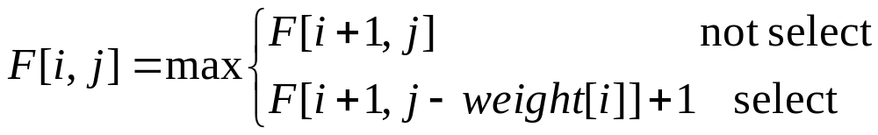
分析
设F[i,j]表示第i个箱子到第N个箱子中总重量为j的最大箱子数。
考虑第i个箱子放与不放的情况。
注意，能选的条件是
j ≥ weight[i] 并且capacity≥j-weight[i]

Slide 11
代码
program CQF_BOX;
uses math;
const maxn=1000;
var weight,capacity:array[1..maxn] of longint;
f:array[1..maxn+1,0..6000] of longint;
n:longint;
procedure init;
var i:longint;
begin
readln(n);
for i:=1 to n do
readln(weight[i],capacity[i]);
end;

Slide 12
procedure work;
var i,j,ans:longint;
begin
fillchar(f,sizeof(f),200);
f[n+1,0]:=0;
for i:=n downto 1 do
for j:=0 to 6000 do begin
f[i,j]:=f[i+1,j];
if (j>=weight[i])and(capacity[i]>=j-weight[i]) then
f[i,j]:=max(f[i,j],f[i+1,j-weight[i]]+1);
end;
ans:=0;
for i:=0 to 6000 do
ans:=max(ans,f[1,i]);
writeln(ans);
end;

Slide 13
CMI
给出一个1到n的排列，每次可以移动一个数到一个任意位置。问要达到状态1,2,3……n至少移动多少次？
Sample Input
5
2 1 4 5 3
Sample Output
2

Slide 14
分析
答案就是N减去这个排列的最长上升子序列的长度lis。
为什么呢？

Slide 15
证明
必要性：
一次移动就相当于删除一个数并添加上这个数。
删除一个数不会增加lis。
添加一个数最多使lis加1。
因此一次移动最多可以使lis加1
要达到目标状态至少要N-lis次移动。

Slide 16
证明
充分性：
每次选取一个非lis上的一个数，并将它移动到lis上合适的位置。也就是说，将它移动到lis上前比它小，后比它大的位置。

Slide 17
算法
运用动态规划：
F[i]表示以第i个数为结束的最长上升子序列的长度。
F[i]=max{F[j]+1|value[j]<value[i]}
这是O(n^2)的
但是运用BST也可以让算法降到Ｏ(nlogn)
还有没有更好的方法呢？

Slide 18
算法
建立一个数组last。
Last[i]表示长度为i的子序列中最小的最后一个数。
特别的last[0]=负无穷
假如现在已经处理了前i-1个数，考虑加入第i个数。

Slide 19
算法
如果last[lis]<value[i]，那么就
lis加上1，加后并令last[lis]为value[i]
否则找出最小k，使得last[k] ≥ value[i]
这时可以令last[k]为value[i]。因为value[i]可以添加到last[k-1]后（last[k-1]<value[i])，而last[k] ≥ value[i]。

Slide 20
代码
program CQF_CMI;
var value,last:array[0..200000] of longint;
n:longint;
procedure init;
var i,j:longint;
begin
readln(n);
for i:=1 to n do
read(value[i]);
readln;
end;

Slide 21
procedure work;
var lis,i,j:longint;
begin
lis:=0;
last[lis]:=-maxlongint;
for i:=1 to n do
if value[i]>last[lis] then begin
inc(lis);
last[lis]:=value[i];
end
else
update(0,lis);
writeln(n-lis);
end;

Slide 22
procedure update(a,b:longint);
begin
if a=b then
last[a]:=value[i]
else
if last[(a+b)shr 1]>value[i] then
update(a,(a+b)shr 1)
else
update((a+b)shr 1+1,b);
end;

Slide 23
寻宝游戏
游戏中的提示都由数列组成，而“藏宝图”则是一个N×M个数的表格。只要找出数列与表格的“接近程度”，就找到了当前位置与宝藏埋藏点的距离。“接近程度”的定义为：假设提示数列为{ai}，那么“藏宝图”中找出与其最为接近的数列{bi}(数列项数同为Len)，这两数列的接近程度就是数列与表格的接近程度，其中数列的接近程度D=∑(ai-bi)2(i∈[1,Len])，D越小就表示越接近。除此以外，数列{bi}还有以下的限制：用(xi,yi)表示数列{bi}中第i项在表格中的位置，则要求|xi-xi+1|+|yi-yi+1|=1(i∈[1,len-1]))，且同一位置可能在数列中出现多次。
为获得此大奖，你需要编写一个程序，求出表格和数列的接近程度。
序得出数列与表格的接近程度。

Slide 24
寻宝游戏
SAMPLE INPUT
5 5
0 0 0 1 0
1 0 0 0 0
0 1 0 0 0
0 0 0 2 0
0 0 0 0 0
6
1 0 1 2 1 1
SAMPLE OUTPUT
3
数据范围
2≤N、M≤100，1≤Len≤250。表格和数列中的每一项都小于100。

Slide 25
分析
设F[i,x,y]表示ai与表格中位于(x,y)的数向对应，且数列{ai}的前1～i-1项与表格中所有bi位置为(x,y)的数列的最小接近程度。
B1和B2~Bn是有点不一样的。
因为B2~Bn都和前面的数有位置关系，而B1没有。
所以初始化条件为
F[1,x,y]=(a[1]-table[x,y])²

Slide 26
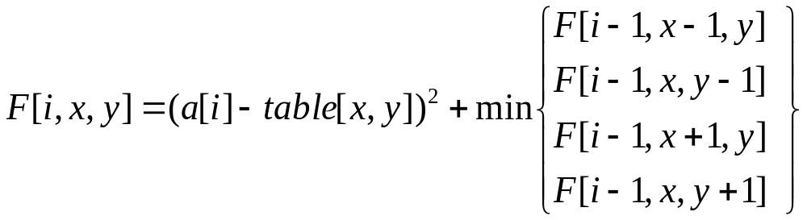
分析
转移方程
答案就是min{F[len,x,y]}

Slide 27
代码
program CQF_TREASURE;
uses math;
var a:array[1..250] of longint;
table:array[1..100,1..100] of longint;
f:array[1..250,0..101,0..101] of longint;
n,m,len:longint;
procedure init;
var i,j:longint;
begin
readln(n,m);
for i:=1 to n do
for j:=1 to m do
read(table[i,j]);
readln(len);
for i:=1 to len do
read(a[i]);
end;

Slide 28
代码
procedure work;
var i,j,k,ans:longint;
begin
fillchar(f,sizeof(f),45);
for i:=1 to n do
for j:=1 to m do
f[1,i,j]:=sqr(a[1]-table[i,j]);
for i:=2 to len do
for j:=1 to n do
for k:=1 to m do
f[i,j,k]:=sqr(a[i]-table[j,k])+min(f[i-1,j-1,k],min(f[i-1,j,k-1],min(f[i-1,j+1,k],f[i-1,j,k+1])));
ans:=maxlongint;
for i:=1 to n do
for j:=1 to m do
ans:=min(ans,f[len,i,j]);
writeln(ans);
end;

Slide 29
数字游戏
小W发明了一个游戏，他在黑板上写出了一行数字a1，a2，a3，……，an，然后给你M个回合的机会，每会回你可以从中选择一个数字擦去它，接着剩下来的每个数字ai都要递减一个值bi。如此重复m个回合，所有你擦去的数字之和就是你所得的分数。
小W和他的好朋友小Y玩了这个游戏，可是他发现，对于每个给出的a和b序列，小Y的得分总比他高，所以他就很不服气。于是他想让你帮他算算，对于每个a和b序列，可以得到的最大得分是多少。

Slide 30
数字游戏
输入文件：
输入文件的第一行是一个整数n（1<=n<=2000），表示数字个数；第二行一个整数m（1<=m<=n），表示回合数，接下来一行有n个不超过10000的正整数，a1，a2，a3，……，an表示原始序列，最后一行有n个不超过500的正整数，b1，b2，b3，……，bn，表示每回合每个数字递减的值。
输出文件：
输出文件只有一个整数，表示最大的可能得分。

Slide 31
数字游戏
输入样例：
3
3
10 20 30
4 5 6
输出样例：
47

Slide 32
分析
我们知道，擦走的数字是有顺序的。如果可以规定一个序，删除的顺序必需和这个序相对应，就可以应用动态规划了。
假如a[i]在a[j]前删除，而b[i]小于b[j]的话，那么我们可以交换这两个数的删除顺序而使得总和更大。

Slide 33
分析
所以，第一步就是对数按b[i]从大到小排序。排序后，删除的顺序就是从左到右的。
设F[i,j]表示从前i个删除j个数的最大分值。
F[i,j]=max{F[i-1,j],F[i-1,j-1]+a[i]-b[i]*(j-1)}

Slide 34
代码
program CQF_GAME;
uses math;
var a,b:array[1..2000] of longint;
f:array[0..2000,0..2000] of longint;
n,m:longint;
procedure init;
var i:longint;
begin
readln(n);
readln(m);
for i:=1 to n do
read(a[i]);
for i:=1 to n do
read(b[i]);
end;

Slide 35
procedure work;
var i,j:longint;
procedure swap(var a,b:longint);
var tmp:longint;
begin
tmp:=a;
a:=b;
b:=tmp;
end;
begin
for i:=1 to n do
for j:=i+1 to n do
if b[i]<b[j] then begin
swap(a[i],a[j]);
swap(b[i],b[j]);
end;
fillchar(f,sizeof(f),200);
for i:=1 to n do begin
f[i-1,0]:=0;
for j:=1 to m do
f[i,j]:=max(f[i-1,j],f[i-1,j-1]+a[i]-b[i]*(j-1));
end;
writeln(f[n,m]);
end;

